Slide 1
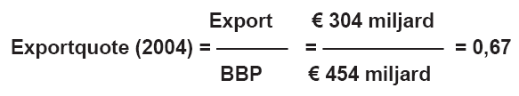
Open of gesloten economie
Landen die economische relaties onderhouden met andere landen hebben een open economie.
Landen met een gesloten economie bestaan niet.
De mate van openheid kan sterk varieren
De mate van openheid meten we met de export- en importquote (handelsquote = e + m)

Slide 2
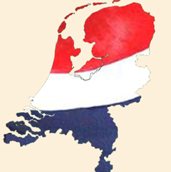
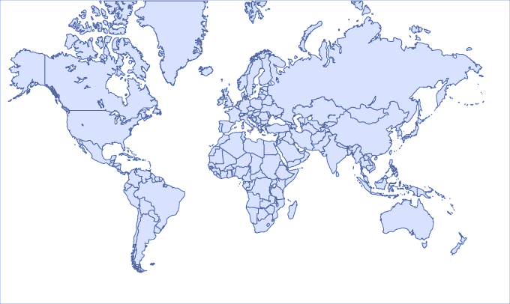
De betalingsbalans
Een systematisch overzicht van alle economische transacties van een land met het buitenland gedurende één jaar

Slide 3
De betalingsbalans
Ontvangsten Goederenrekening Uitgaven
Ontvangsten Dienstenrekening Uitgaven
Ontvangsten Inkomensrekening Uitgaven
( + Inkomensoverdrachten)
+
Ontvangsten Lopende rekening Uitgaven
Ontvangsten Financiële rekening Uitgaven
+
Ontvangsten Totale rekening Uitgaven

Slide 4
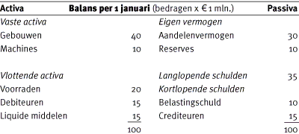
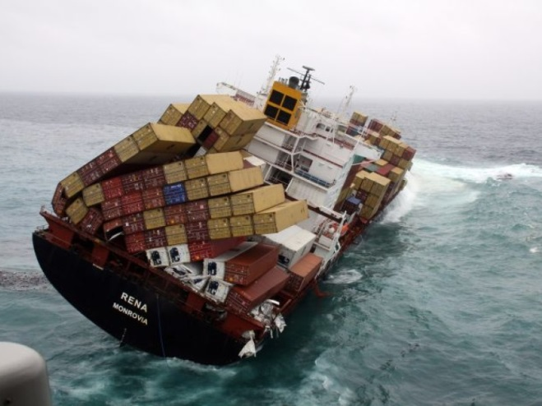
Betalingsbalans
Balance of payments
Geen echte balans (2 redenen)
Transactiebasis (CBS) / kasbasis (DNB)
Verschillen ontstaan door kredietverlening
Leverancierskrediet en afnemerskrediet
Lopende rekening bevat lopende zaken: waarvoor het geld als betaalmiddel dient
Op de financiële rekening is geld geen betaalmiddel maar verdient men geld met het geld: belegging, investering, kredietverlening of schenkt ment het weg (ontwikkelingshulp = vermogensopdracht)

Slide 5
Voorbeelden van transacties
1 Hoogovens voert ijzererts in
2 Een Nederlandse onderneming bouwt een haven in Saoedi Arabie
3 Het ABP (belegger) ontvangt dividend van een Duits bedrijf
4 Nederland schenk Kameroen € 2 miljoen
5 Kameroen lost een eerder verstrekte lening van Nederland af
6 Kameroen betaalt rente over een Nederlandse lening
7 Poolse werknemers sturen geld naar huis
8 Nederlandse toeristen verblijven in het buitenland
9 Amerikanen kopen Nederlandse bloemen
10 Een Duitser uit Gronau ontvangt salaris van het bedrijf in
Enschede waar hij werkt

Slide 6
10 Een Duitser uit Gronau ontvangt salaris van het bedrijf in
Enschede waar hij werkt
1 Hoogovens voert ijzererts in
2 Een Nederlandse onderneming bouwt een haven in Saoedi Arabie
3 Het ABP (belegger) ontvangt dividend van een Duits bedrijf
4 Nederland schenk Kameroen € 2 miljoen
5 Kameroen lost een eerder verstrekte lening van Nederland af
6 Kameroen betaalt rente over een Nederlandse lening
7 Poolse werknemers sturen geld naar huis
8 Nederlandse toeristen verblijven in het buitenland
9 Amerikanen kopen Nederlandse bloemen
Ontvangsten Goederenrekening Uitgaven
9
1
Ontvangsten Dienstenrekening Uitgaven
2
8
Ontvangsten Inkomensrekening Uitgaven
( + Inkomensoverdrachten)
3
6
7
10
+
Ontvangsten Lopende rekening Uitgaven
Ontvangsten Financiële rekening Uitgaven
5
4
+
Ontvangsten Totale rekening Uitgaven

Slide 7

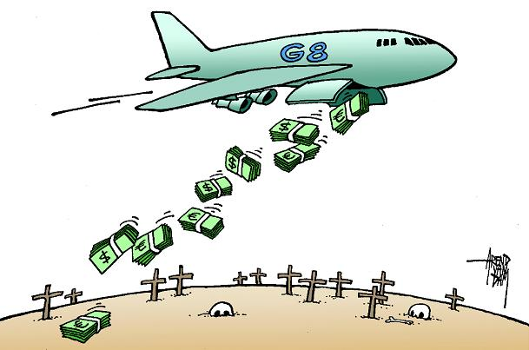
Let op
Export van goederen, diensten en productiefactoren leveren ontvangsten op. Import van goederen, diensten en productiefactoren vormen uitgaven
Export van kapitaal zijn uitgaven en import van kapitaal zijn ontvangsten.

Slide 8
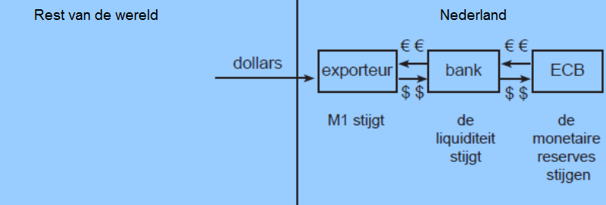
Wat gebeurt er met de liquiditeitenmassa als Nederland geld ontvangt vanuit het buitenland
1. De exporteur zet de dollars om bij zijn bank en ontvangt daarvoor geld (M1 stijgt)
2. De bank ruilt deze dollars om bij de centrale bank en verkrijgt daardoor een groter tegoed bij de centrale bank. De deviezenreserve van DNB stijgt

Slide 9
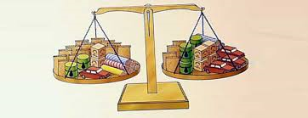
O
I
C
E
Conjuncturele
Oorzaken (EV)
Structureel Tekort
Schulden-land
M
R
Monetaire
oorzaken
Betalingsbalans
Materieel evenwicht
Saldo = 0
Wk
Structurele oorzaken
Structureel Overschot
Geld-schepping
Inflatie
Protectie
Kosten

Slide 10
Wisselkoers en betalingsbalans
Wisselkoers land A stijgt
Prijzen in land A stijgen voor buitenlanders
Lopende rekening
Ontvangsten (export)
Financiële Rek
kapitaalimport
Financiële rek
kapitaalexport
Lopende rekening
Uitgaven (import)
Ontvangsten
Uitgaven
Daling betalingsbalans saldo

Slide 11
Rente en betalingsbalans
Rente stijgt
Land aantrekkelijker voor beleggers
Lopende rekening
Ontvangsten (export)
Financiële Rek
kapitaalimport
Financiële rek
kapitaalexport
Lopende rekening
Uitgaven (import)
Ontvangsten
Uitgaven
Stijging betalingsbalans saldo

Slide 12
Economische groei en betalingsbalans
Relatief sterke economische groei in land A
Meer import door land A en aantrekkelijker voor beleggers
Lopende rekening
Ontvangsten (export)
Financiële Rek
kapitaalimport
Financiële rek
kapitaalexport
Lopende rekening
Uitgaven (import)
?
Ontvangsten
Uitgaven
Betalingsbalans saldo ??

